Slide 1

Arsitektur & Organisasi Komputer
Catur Nugroho, S.Kom, M.Kom

Slide 2

CBIS
(Computer Base Information Sistem)
Aplikasi Komputer Utama
SIA
SIM
DSS / SPK
OA
ES (Expert System)
berfokus pada Data
berfokus pada Informasi
berfokus pada Keputusan
berfokus pada Komunikasi
berfokus pada Konsultasi

Slide 3
Spesialisasi Komputer Utama
Sistem Analis
Data Base Administrator (DBA)
Spesialis Jaringan
Programmer
Operator

Slide 4

Sumber Daya Utama
1. Man/Manusia
2. Money
3. Machine
4. Material
5. Data & Informasi
Sumber Daya Fisik
Sumber Daya Konseptual

Slide 5
Evolusi Research

Slide 6
Teknologi Komputer
Berikut ini disajikan gambaran perkembangan Teknologi Komputer sejak zaman dulu hingga saat ini

Slide 7
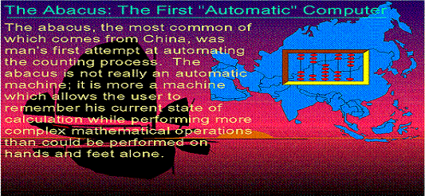
Alat hitung Pertama
ABACUS (SEMPOA)
600 B.C
Digunakan oleh orang Cina
Lebih bersifat sebagai alat penghitung

Slide 8
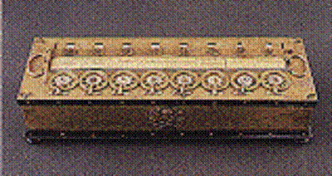
Mesin Aritmatik Pascal
Tahun 1642
Pencipta Blaise Pasca

Slide 9
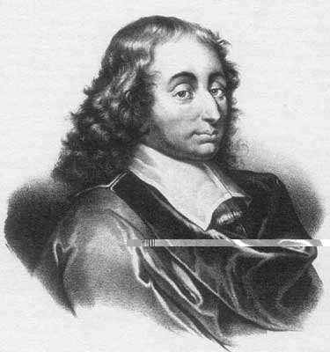
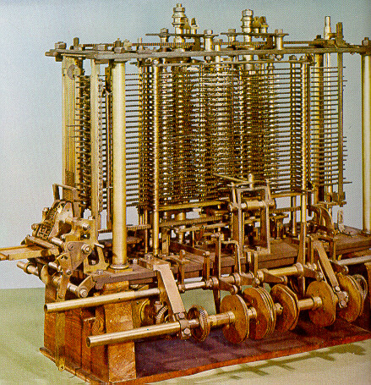
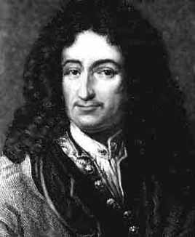
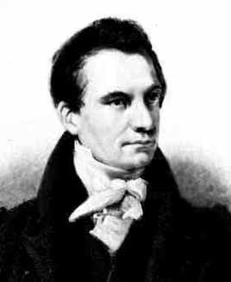
Tahun 1642 -1694
Blaise Pascal, Leibniz & Charles Babbage dengan komputer analisisnya (tahun 1642-1694)

Slide 10
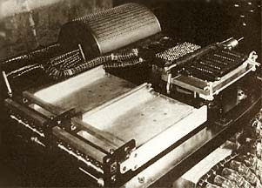
Atanasoff - Berry Computer
Komputer digital electronik Pertama (1939)
John Atanasoff dengan Clifford Berry dengan satu prototipe.

Slide 11
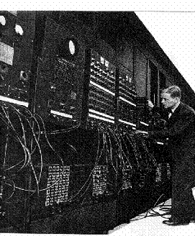
Tahun 1946
Elektronik Numerical Integrator and Computer (ENIAC)
Proyek pembiayaan US army digunakan (ABC- lab demo saja)

Slide 12
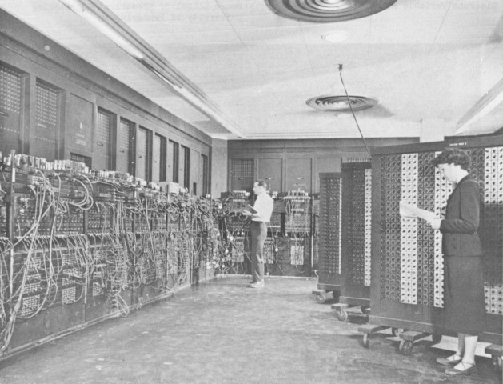
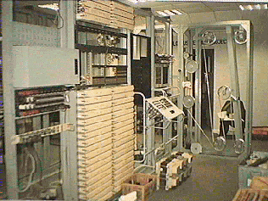
Tahun 1946
ENIAC (Electronic Numerical Integrator and Computer) & Colossus

Slide 13
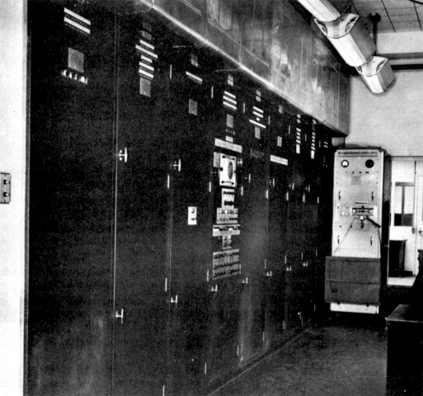
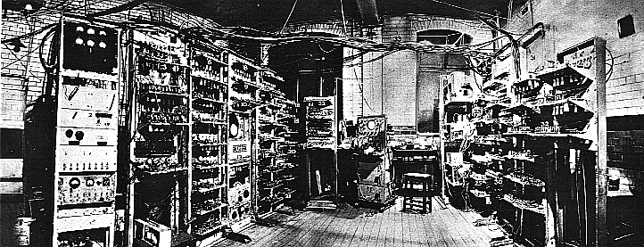
Tahun 1949
EDVAC (Electronic Discrete Variable Computer)
& Ferranti Mark I

Slide 14
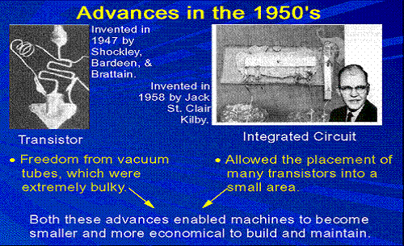
Mesin Tabulating Kad (1950)

Slide 15
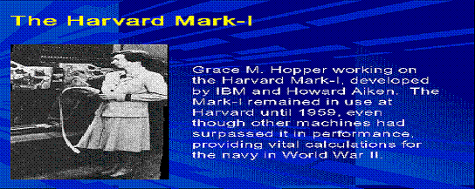
Mark-I (1959)

Slide 16
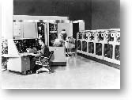
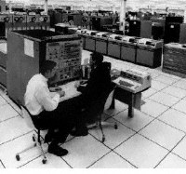
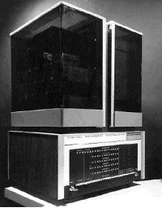

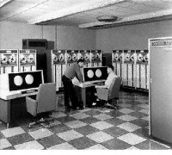
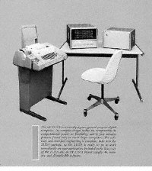
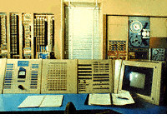
Tahun 1964
UNIVAC, IBM 701 & TXO
IBM System/360
& CDC 6000
PDP-8 & HP 2115

Slide 17
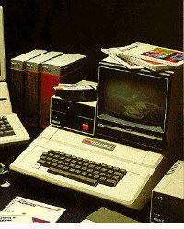
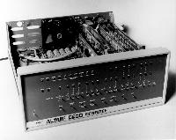
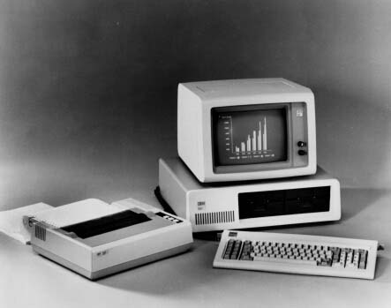
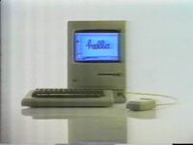
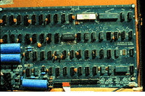
Tahun 1979
Altair & Apple I
Apple II & Macintosh
IBM PC

Slide 18
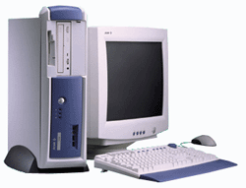
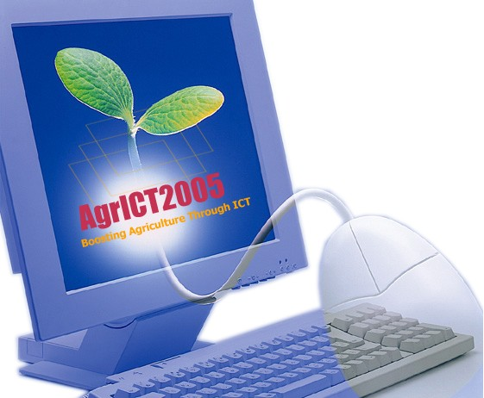
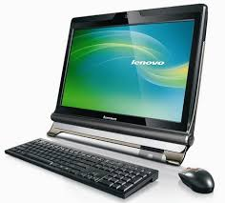
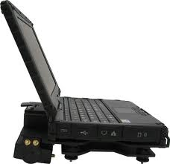
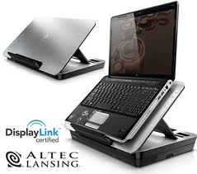
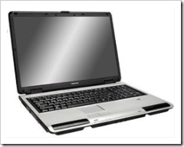
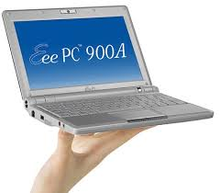
Tahun 2000 s/d Saat ini

Slide 19
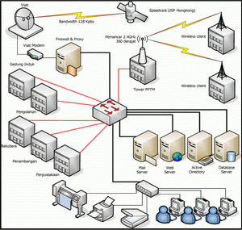
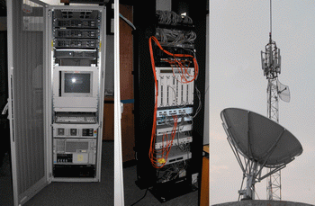
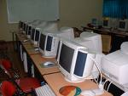
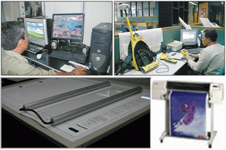
Jaringan Komputer Saat Ini

Slide 20

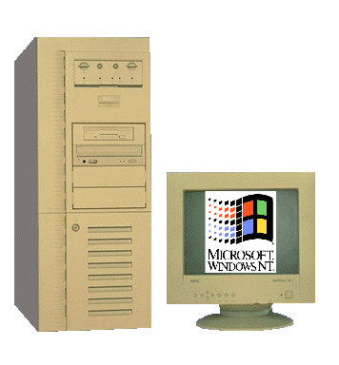
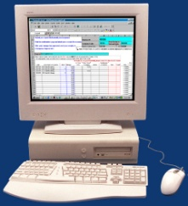



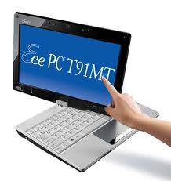
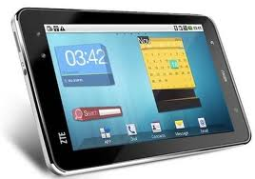
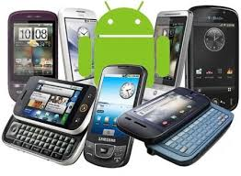
Konvergensi

Slide 21
Terimakasih

